Slide 1
Ветровые электростанции

Slide 2
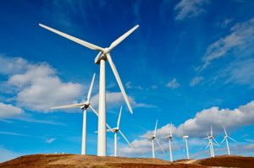
Ветровая электростанция (ВЭС) — это несколько ВЭУ, собранных в одном или нескольких местах и объединённых в единую сеть. Крупные ветровые электростанции могут состоять из 100 и более ветрогенераторов. Иногда ветровые электростанции называют «ветряными парками» (ветропарками).

Slide 3
История, планирование
Первая ветровая электростанция — «мельница» Блита диаметром 9 метров — была построена в 1887 году на даче Блита в Мэрикирке (Великобритания)
Ветровые электростанции строят в местах с высокой средней скоростью ветра — от 4,5 м/с и выше.
Предварительно проводят исследование потенциала местности. Анемометры устанавливают на высоте от 30 до 100 метров, и в течение одного—двух лет собирают информацию о скорости и направлении ветра. Полученные сведения могут объединяться в карты доступности энергии ветра. Такие карты (и специальное программное обеспечение) позволяют потенциальным инвесторам оценить скорость окупаемости проекта.
Скорость ветра возрастает с высотой. Поэтому ветровые электростанции строят на вершинах холмов или возвышенностей, а генераторы устанавливают на башнях высотой 30—60 метров. Принимаются во внимание предметы, способные влиять на ветер: деревья, крупные здания и т. д.
При строительстве ветровых электростанций учитывается влияние ветрогенераторов на окружающую среду. Законы, принятые в Великобритании, Германии, Нидерландах и Дании, ограничивают уровень шума от работающей ветровой энергетической установки до 45 дБ в дневное время и до 35 дБ ночью. Минимальное расстояние от установки до жилых домов — 300 м.
Современные ветровые электростанции прекращают работу во время сезонного перелёта птиц.

Slide 4
Cтaнции kлaccифициpyютcя пo paзличныm пpизнakam, нaпpиmep
по функциональности:
мобильные,
стационарные
по расположению:
прибрежные
офшорные
наземные
плавающие
по типу конструкции:
роторные,
крыльчатные

Slide 5
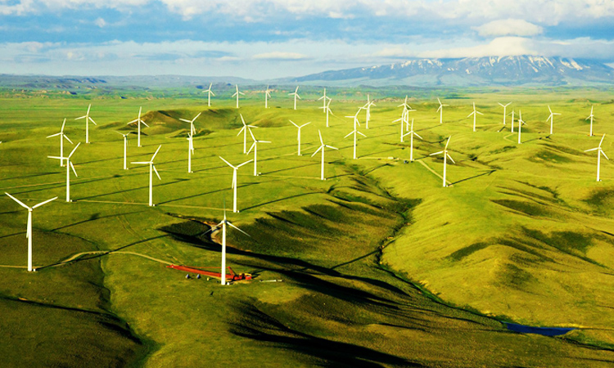
Наземная ВЭУ
Самый распространенный в настоящее время тип ветряных электростанций. Для установления ветрогенератор подыскиваются места на холмах и высотах. Для того чтобы установить промышленный ветрогенератор необходим подготовленную площадку. Также нужно получить разрешения от регулирующих органов на их будивнитство.
Для строительства необходима дорогостоящая к строительной площадке, тяжелая подъемная техника с выносом стрелы более 50 метров, поскольку гондолы устанавливаются на высоте около 50 метров. Все ветрогенераторы электростанции соединяются кабелем и составляют единую систему.

Slide 6
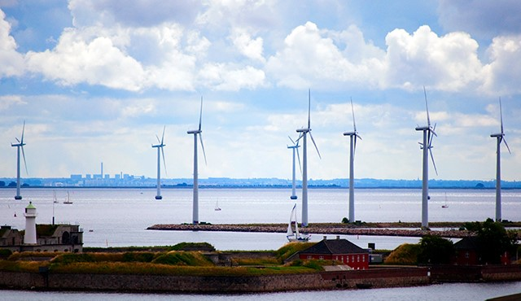
Прибрежная ВЭС
Прибрежные ветряные электростанции строят на небольшом расстоянии от берега моря или океана. А система эта работает так — на побережье с суточной периодичностью дует бриз, что вызвано неравномерным нагревом поверхности суши и водоема. Дневной, или морской бриз, движется с водной поверхности на сушу, а ночной, или береговой — с побережья, остывшее, к водоему.
Такая технология позволяет получать электроэнергию круглосуточно не боясь при этом, что источник энергии может перестать поставлять эту энергию до потребителя.

Slide 7
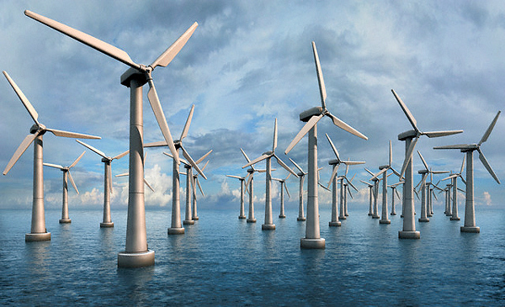
Шельфовая ВЭУ
Шельфовые ветряные электростанции строят в море за 10 — 12 километров от берега, что позволяет не использовать землю на суше, и с помощью регулярных морских ветров бесперебойно обеспечивать электроэнергией электростанции.
Шельфовые электростанции строят на участках моря с небольшой глубиной. Башни ветрогенераторов устанавливают на фундаменты с сваи, забитых на глубину до 30 метров. Электроэнергия передается на землю по подводным кабелям.
Стальная башня этого ветрогенератора уходит под воду на глубину 100 метров. Над водой башня возвышается на 65 метров. Диаметр ротора складае82, 4 м. Для стабилизации башни ветрогенератора и погружения его на заданную глубину в нижней его части размещен балласт (гравий и камни).
При этом от дрейфа башню удерживают три троса с якорями, закрепленными на дне. Электроэнергия передается на берег по подводному кабелю.

Slide 8
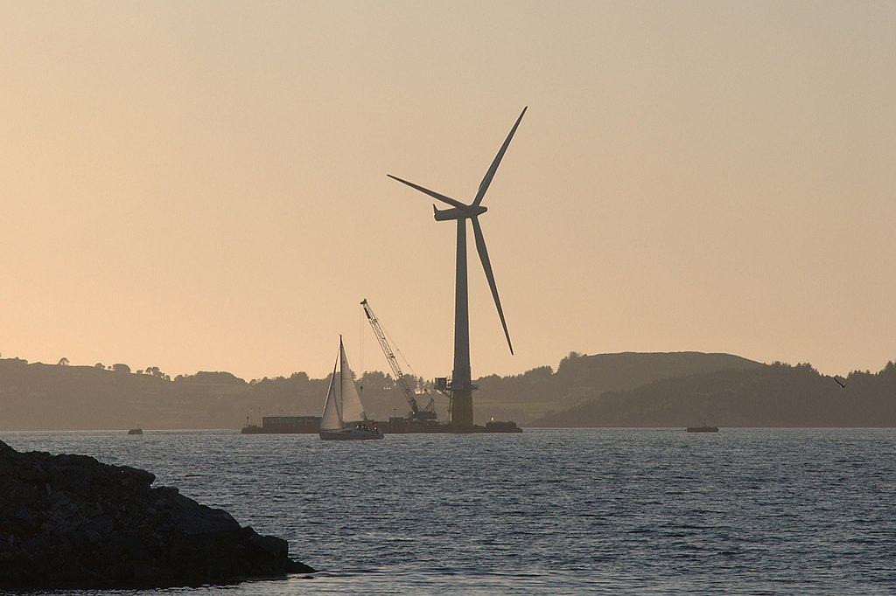
Плавающая
Первый прототип плавающей ветровой турбины построен компанией H Technologies BV в декабре 2007 года. Ветрогенератор мощностью 80 кВт установлен на плавающей платформе в 10,6 морских милях от берега Южной Италии на участке моря глубиной 108 метров.
Норвежская компания StatoilHydro разработала плавающие ветрогенераторы для морских станций большой глубины. StatoilHydro построила демонстрационную версию мощностью 2,3 МВт в сентябре 2009 года. Турбина под названием Hywind весит 5300 тонн при высоте 65 метров. Располагается она в 10 километрах от острова Кармой, неподалёку от юго-западного берега Норвегии.
Стальная башня этого ветрогенератора уходит под воду на глубину 100 метров. Над водой башня возвышается на 65 метров. Диаметр ротора составляет 82,4 м. Для стабилизации башни ветрогенератора и погружения его на заданную глубину в нижней его части размещён балласт (гравий и камни). При этом от дрейфа башню удерживают три троса с якорями, закреплёнными на дне. Электроэнергия передаётся на берег по подводному кабелю.

Slide 9
Приницип работы
Принцип работы ветрогенераторов практически не изменился со времен создания его первых прототипов — паруса и ветряной мельницы: под напором ветра вращается колесо с лопастями, передавая крутящий момент другим механизмам. Чем больше диаметр колеса, тем больший воздушный поток оно захватывает и тем быстрее вращается.
Любой ветрогенератор состоит из таких компонентов как:
— генератор, который вырабатывает переменный ток, и в дальнейшем преобразуется в постоянное напряжение, предназначенное для зарядки аккумуляторов. От скорости ветра зависит и мощность генератора;- лопасти, предназначены для передачи вращения к валу генератора через редукторы и стабилизаторы скорости вращения ротора генератора;
— мачта ветряка должна иметь достаточную высоту. Чем выше находятся лопасти, тем больше они получат энергии ветра.
Также в устройство ветрогенератора входят;
— контроллер, необходимый для преобразования переменного напряжения идущего с генератора, в постоянное напряжение и последующей зарядкой аккумуляторов. Контроллер управляет поворотом лопастей, и контролируют направление ветра;
— аккумуляторы накапливают электроэнергию, чтобы использовать ее при небольшом ветре или его отсутствии. Батарея также хорошо стабилизирует электроэнергию, полученную от генератора;
— датчик направления ветра помогает лопастям «поймать» ветер;
— АВР представляет собой устройство автоматического переключения между ветрогенератором и другими источниками электроэнергии, например электросетью, генератором, солнечными панелями;
— инвертор предназначен для преобразования постоянного тока, поступающего с аккумуляторов, в переменное напряжение для домашней электросети. Инверторы могут разделяться по типу синусоиды для разных потребителей электроэнергии.

Slide 10
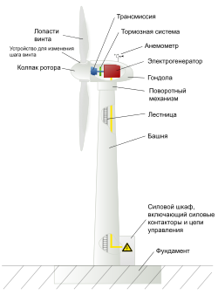
Принцип работы ветрогенератора построен на преобразовании кинетической энергии силы ветра в энергию вращения вала генератора. Для вертикальных ветрогенераторов, вертикальная ось соединена с вертикальным ротором. Генератор и ротор расположены внизу конструкции. Лопасти закреплены в вертикальной оси.
Вращаясь, лопасти заставляют вращаться ротор генератора, который начинает вырабатывать переменный и нестабильный ток. Это ток идет на контроллер, который преобразует его в постоянное напряжение и заряжает аккумуляторы. С аккумулятора питание идет на инвертор, назначение которого превращение постоянного тока в переменное напряжением 220 В или 380 В, которое поступает к потребителям электроэнергии.

Slide 11
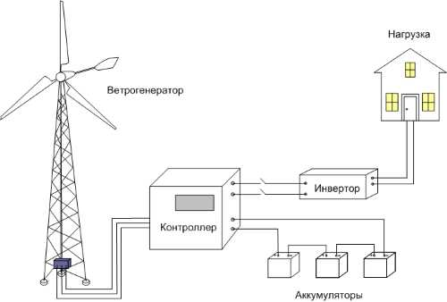
Автономная работа ветрогенератора

